Slide 1

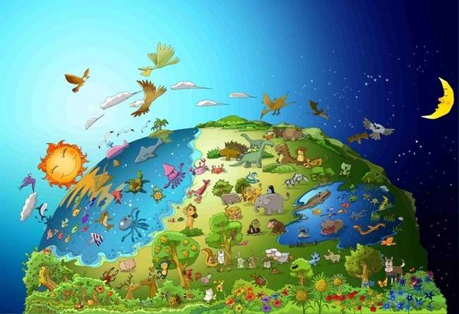

Nº 1 O Palavra de Deus
Deus
Feito
O mundo

Slide 2


Hoje Palavra
No princípio Deus criou
os céus e a terra.
Gênesis 1:1

Slide 3

No início, a escuridão cobria a superfície.
Não havia homem, nem luz. Não havia nada.

Slide 4
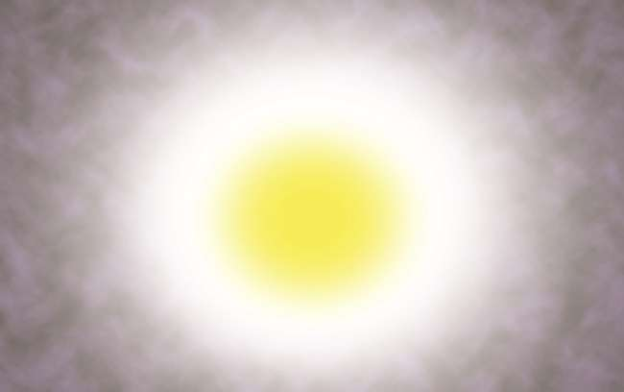
Deus disse: “Haja luz”,
e havia luz.

Slide 5







1
3
5
2
4
6
No primeiro dia, Deus separou a luz das trevas. Ele fez o mundo inteiro durante seis dias.

Slide 6
Todos os tipos de animais e plantas, pássaros e peixes estão presentes na terra, no mar e no céu. Deus olhou para tudo o que havia feito e disse: “Muito bom!”.

Slide 7


Lição de hoje
Quem fez o mundo?
Deus fez o mundo.
Quem mantém o mundo em ordem?
Deus mantém o mundo em ordem.
O mundo não foi feito por si só.
O mundo não pode ser movido sozinho.
Devemos lembrar que Deus criou o mundo inteiro e ainda controla todos eles.

Slide 8
Quem é Deus?
Ele é...
o criador que fez o mundo inteiro, incluindo eu.

Slide 9
Teste de hoje
Com o que Deus fez o mundo?
① pedra
② água
③ poeira
④ palavra
④ palavra

Slide 10
Hoje Palavra
No princípio Deus criou
os céus e a terra.
Gênesis 1:1

Slide 11

Bíblia Kids No.2 A Palavra de Deus
Eles comeram o fruto proibido

Slide 12
Palavra de hoje
Deus criou o homem à sua imagem, à imagem de Deus o criou;
homem e mulher ele os criou.
Gênese 1:27

Slide 13

Adão e Eva foram as melhores criaturas entre as criaturas de Deus.
Pois eles foram criados à imagem de Deus.

Slide 14

Deus disse ao homem: “"Você é livre para comer de qualquer árvore do jardim; mas não deve comer da árvore do conhecimento do bem e do mal, pois quando você comer dela, certamente morrerá ."

Slide 15

Mas, Satanás disfarçado de cobra tentou Eva.
Finalmente, Eva comeu a fruta.

Slide 16

E Eva deu outro a Adão.
Adam comeu também.

Slide 17

Deus os expulsou do Éden porque eles não ouviram a Deus.
A partir desse momento, Sin veio ao mundo.

Slide 18
Lição de hoje
O pecado entrou no mundo porque Adão e Eva não obedeceram à ordem de Deus.
Obedeço à palavra de Deus?
Se eu acredito em Deus, devo obedecer à palavra de Deus.

Slide 19
Deus é?
Deus..
Não gosta de desobediência.
Abençoa o homem que obedece à Sua palavra.

Slide 20
Teste de hoje
O que Deus disse para não comer para a humanidade?
① fruta
② carne
③ vegetal
④ o fruto do conhecimento do bem e do mal
④ o fruto do conhecimento do bem e do mal

Slide 21
Palavra de hoje
Deus criou o homem à sua imagem, à imagem de Deus o criou;
homem e mulher ele os criou.
Gênese 1:27

Slide 22

No.3 A Palavra de Deus
Noé fez um grande navio (uma arca) na alta montanha

Slide 23
Hoje Palavra
O Senhor então disse a Noé: “Entre na arca, você e toda a sua família, porque encontrei você justo nesta geração.
(Gênesis 7:1)

Slide 24

Deus viu que todas as pessoas na terra corromperam os seus caminhos. Deus disse a Noé: “Destruirei os homens e a terra. Faça um grande navio na montanha!“

Slide 25

Noé começou a construir um navio na montanha exatamente como Deus lhe ordenou. As pessoas achavam que ele estava louco.

Slide 26

Noé permitiu que todo tipo de criatura entrasse no navio com os 8 membros da família de Noé, como Deus ordenou.

Slide 27

A chuva continuou caindo sobre a terra por 40 dias como Deus disse.

Slide 28

No final, a terra ficou coberta de água. Todos os seres vivos que se moviam na terra morreram. Só ficou Noé e os que estavam com ele na arca.

Slide 29
A lição de hoje
As pessoas não deram ouvidos a Noé, que lhes deu a chance de serem salvos de um grande dilúvio.
Eles apenas disseram que Noah estava bravo
Quando você prega o evangelho aos amigos, eles podem não ouvi-lo bem.
Mas, no final, eles saberão que a palavra de Deus é verdadeira.

Slide 30
Deus ?
Deus..
Deus odeia o pecado e julga o pecado.

Slide 31
Teste de hoje
O que Deus disse para Noé fazer?
① Um navio (uma arca)
① Um navio (uma arca)
② Um carro
③ Uma casa
④ Uma bicicleta

Slide 32
Palavra de hoje
O Senhor então disse a Noé: “Entre na arca, você e toda a sua família, porque encontrei você justo nesta geração.
Gênesis 7:1

Slide 33

No.4 A Palavra de Deus
O Arco-Íris era a Aliança de Deus

Slide 34
Hoje Palavra
Sempre que o arco-íris aparecer nas nuvens, eu o verei e me lembrarei da aliança eterna entre Deus e todas as criaturas vivas de todos os tipos na terra”.
Gênese 9:16

Slide 35

Todos os seres vivos foram exterminados, restando apenas Noé e os que estavam com ele na arca.

Slide 36

A chuva continuou caindo sobre a terra por 40 dias.

Slide 37

Depois que a chuva parou, Noé soltou uma pomba.
A pomba voltou para ele com folhas frescas de oliveira no bico. Noé sabia: “A água recuou da terra!”

Slide 38

Noé saiu com sua família e adorou a Deus. “Obrigado, Deus, por nos dar um novo mundo.”

Slide 39

Deus mostrou-lhe um arco-íris como sinal da aliança e da bênção. “Viva feliz no novo mundo!”

Slide 40
A lição de hoje
Deus salvou Noé e sua família.
Deus prometeu que os abençoaria e criaria um novo mundo através deles.
Deus também nos salvou através de Jesus.
Temos que acreditar que Deus criará Seu novo mundo através de nós.

Slide 41
Senhor Deus?
Senhor Deus..
Yahweh Deus é nosso Pai que salva e abençoa abundantemente Seus filhos amados quando cremos Nele.

Slide 42
Teste de hoje
O que Noé enviou para ver se a terra estava seca?
① Águia
② Pardal
③ Pomba
③ Pomba
④ Pato

Slide 43
Palavra de hoje
Sempre que o arco-íris aparecer nas nuvens, eu o verei e me lembrarei da aliança eterna entre Deus e todas as criaturas vivas de todos os tipos na terra”.
Gênese 9:16

Slide 44

Número 5 O Palavra de Deus
Pessoas que construíram
A Torre de Babel

Slide 45
Palavra de hoje
Por isso se chamou Babel, porque ali o Senhor confundiu
a língua do mundo inteiro. Dali o Senhor os dispersou
sobre a face de toda a terra.
Gênese 11:9

Slide 46
As pessoas queriam ser maiores e mais famosas que Deus. Então, eles começaram a construir uma torre alta.

Slide 47

Assim, eles estavam construindo a torre por completo.
“Vamos nos mostrar ao mundo. Nós somos tão bons!”

Slide 48


?
?
No entanto, quando Deus viu a arrogância deles, ele confundiu a linguagem deles para que não se entendessem.

Slide 49

Como não conseguiam se entender, não conseguiam trabalhar juntos. Finalmente, eles se espalharam pela face da terra. Até agora, as línguas do mundo são diferentes umas das outras.

Slide 50
A lição de hoje
As pessoas querem ser maiores e superiores a Deus.
Essa mente é chamada de “arrogância”.
Deus odeia a 'arrogância'.
O oposto da arrogância é a “humildade”.
Deveríamos ser “humildes” diante de Deus para agradá-Lo.

Slide 51
Senhor Deus?
Senhor Deus..
Yahweh Deus é maior e mais sábio do que nós.
Não podemos ser mais sábios que Deus, embora combinemos toda a nossa sabedoria.

Slide 52
Teste de hoje
Por que eles não conseguiram terminar a torre?
① Deus causou o dilúvio quando eles o fizeram
② Deus acendeu um fogo quando eles o acenderam.
③ Deus fez um terremoto quando eles o fizeram.
④ Deus fez com que eles não se entendessem quando fizessem isso.
④ Deus fez com que eles não se entendessem quando fizessem isso.

Slide 53
Hoje Palavra
Por isso se chamou Babel, porque ali o Senhor confundiu
a língua do mundo inteiro. Dali o Senhor os dispersou
sobre a face de toda a terra.
Gênese 11:9

Slide 54
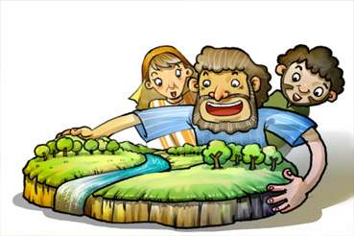
No.6 A Palavra de Deus
Deus chamou Abraão

Slide 55
Palavra de hoje
O Senhor disse a Abrão: “Deixa a tua terra, o teu povo e o teu
casa de meu pai e vá para a terra que eu lhe mostrarei.
Gênesis 12:1

Slide 56

Ur dos Caldeus era a cidade adoradora de ídolos.
Abraão nasceu e viveu lá.

Slide 57

Um dia, o Senhor Deus lhe disse: “Saia do seu país e eu o abençoarei”.

Slide 58

Embora Abraão não soubesse para onde ir, ele obedeceu à palavra de Deus e partiu como o Senhor lhe havia ordenado.

Slide 59



Ele sofreu muitas situações difíceis enquanto viajava, mas Deus o protegeu com segurança.

Slide 60

Finalmente, Abraão chegou à terra de Canaã. Ele morava lá. “Obrigado, Deus.”

Slide 61
Hoje Lição
Abraão deixou sua cidade natal obedecendo à palavra de Deus.
Assim, nós deve acreditar em Deus e obedecer à Sua palavra.
Devemos ter o desejo de obedecer à palavra de Deus a qualquer momento.

Slide 62
Senhor Deus é?
Senhor Deus….
Ele é nosso Pai que cumpre Sua promessa a qualquer custo.

Slide 63
Teste de hoje
Onde Abraão nasceu?
① Canaã
② Harã
③Israel _
④ Ur dos Caldeus
④ Ur dos Caldeus

Slide 64
Hoje Palavra
O Senhor Deus disse a Abrão: “Saia da sua terra, do seu povo e da casa de seu pai e vá para a terra que eu lhe mostrarei”.
Gênesis 12:1

Slide 65

Nº 7 A Palavra de Deus
Isaque, o Filho Prometido

Slide 66
Hoje Palavra
Abraão tinha cem anos quando lhe nasceu seu filho Isaque.
Gênese 21:5

Slide 67

Deus prometeu a Abraão que lhe daria filhos tantos quanto as estrelas no céu noturno.
Mas ele não teve filhos até os 100 anos.

Slide 68

Um dia, Deus levou Abraão para fora à noite.
“Olhe para o céu. Você consegue contar as estrelas?

Slide 69
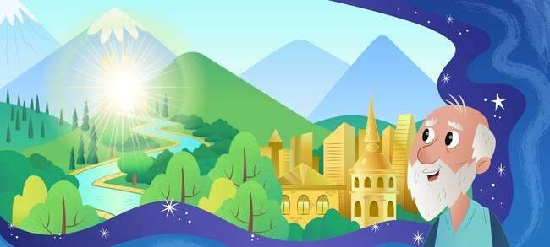
Deus prometeu a ele que também daria a bela terra.

Slide 70
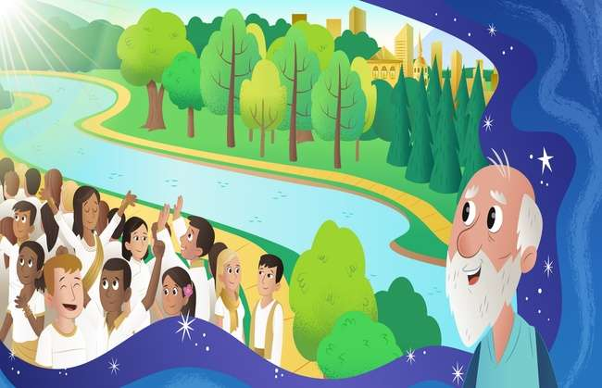
“Teus filhos serão tantos como as estrelas do céu e as areias da praia”. Abraão acreditou na promessa do Senhor.

Slide 71

Deus cumpriu Sua promessa. Sara deu à luz um filho a Abraão. Abraão deu o nome de Isaque que significa Alegria .

Slide 72
Hoje Lição
Abraão realmente acreditou na promessa de Deus, embora isso lhe parecesse impossível.
Deus ficou muito feliz quando viu a crença de Abraão. Deus lhe deu Isaque, o filho prometido.
Deus certamente cumpriu Sua promessa, mesmo que parecesse impossível para nós.

Slide 73
Deus é…
Deus é...
Todo-Poderoso (capaz de fazer tudo)

Slide 74
Teste de hoje
Quantos anos tinha Abraão quando teve Isaque?
① 90
② 80
③70 _
④ 100
④ 100

Slide 75
Palavra de hoje
Abraão tinha cem anos quando lhe nasceu seu filho Isaque.
(Gênesis 21: 5)

Slide 76

Nº 8 A Palavra de Deus
Abraão ofereceu Isaque a Deus

Slide 77
Palavra de hoje
Então Deus disse: “Tome seu filho, seu único filho, Isaque, a quem você ama,
e vá para a região de Moriá. Sacrifique-o ali como holocausto
em uma das montanhas sobre as quais vou falar.”
Gênesis 22:2

Slide 78

Um dia, Deus disse a Abraão:
“Ofereça-me seu único filho em holocausto.”

Slide 79

Abraão amava tanto Isaque que ficou duro quando ouviu de Deus. Mas ele decidiu obedecer a Deus.

Slide 80

Abraão amarrou Isaque e o colocou no altar, e ele tentou matá-lo. Naquele exato momento,

Slide 81

“Abraão, Abraão, não o mate. Não faça nada com ele. Agora, eu sei que você teme e ama a Deus.” Este foi o teste que Deus fez a Abraão.

Slide 82

“Obrigado, Deus!” Deus aceitou de bom grado a fé de Abraão. Deus fez dele um ancestral de todos os crentes.

Slide 83
Lição de hoje
Abraão amava tanto Isaque, mas era mais importante para ele obedecer à Palavra de Deus.
Eu deveria amar a Deus mais do que qualquer outra coisa e mais do que qualquer outra pessoa no mundo.

Slide 84
Deus é?
Deus é..
Nosso pai que fortalece nossa fé através das provas.

Slide 85
Hoje Questionário
O que Deus disse a Abraão para oferecer como holocausto?
① Filho
① Filho
② Esposa
③ Cachorro
④ Ovelha

Slide 86
Palavra de hoje
Então Deus disse: “Tome seu filho, seu único filho, Isaque, a quem você ama,
e vá para a região de Moriá. Sacrifique-o ali como holocausto
em uma das montanhas sobre as quais vou falar.”
Gênesis 22:2

Slide 87

Nº 9 O Palavra de Deus
Isaac não brigou

Slide 88
Palavra de hoje
Ele saiu dali e cavou outro poço, e ninguém discutiu por causa disso.
Ele lhe deu o nome de Reobote, dizendo: “Agora o Senhor nos deu lugar
e floresceremos na terra."
Gênese 26: 22

Slide 89
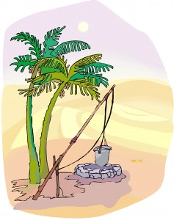
O poços eram então importante, porque eles poderia pegar fresco água no deserto. Isaac teve os poços herdados por seu pai.

Slide 90

No entanto, os filisteus o invejaram. Então, encheram os poços com terra.

Slide 91
Mas Isaac não brigou com eles. Ele se mudou e cavou o poço. Ele descobriu um poço de água doce.

Slide 92

Nessa hora, as outras pessoas tiraram o poço de Isaque. Mas ele também não brigou com eles.

Slide 93

Deus abençoou Isaque. Ele cavou outro poço novamente. Deus lhe deu água fresca de lá. Isaac construiu um altar e fez ofertas de agradecimento.

Slide 94
A lição de hoje
Isaque não brigou com aqueles que lhe roubaram os poços.
Deus abençoou Isaque.
Também não devemos brigar com os outros.
Temos que amar e perdoar os outros.

Slide 95
Deus é??
Deus ….
Ele odeia aqueles que brigam com os outros.
Ele ama aqueles que aqueles que se amam.

Slide 96
Teste de hoje
Por que Isaque passou por momentos difíceis?
① casa
② cordeiro
③ bem
③ bem
④ família

Slide 97
A palavra de hoje
Ele saiu dali e cavou outro poço, e ninguém discutiu por causa disso.
Ele lhe deu o nome de Reobote, dizendo: “Agora o Senhor nos deu lugar
e floresceremos na terra."
Gênese 26: 22

Slide 98

Nº 10 O Palavra de Deus
Esaú vendeu o direito de primogenitura
para uma tigela de ensopado vermelho

Slide 99
Palavra de hoje
Então Jacó deu a Esaú um pouco de pão e um ensopado de lentilhas.
Ele comeu e bebeu, depois se levantou e saiu.
Então, Esaú desprezou o seu direito de primogenitura.
Gênesis 25:34

Slide 100

A esposa de Isaac, Rebekah, deu à luz gêmeos. O nome do primeiro filho era Esaú e o segundo era Jacó.

Slide 101

Esaú gostava de caçar. Então, ele adorava atividades ao ar livre. Mas, Jacob era um homem quieto, ficando em casa.

Slide 102

Um dia, quando Jacó estava cozinhando um ensopado, Esaú voltou para casa com fome depois de caçar.

Slide 103
“Dê-me um pouco de ensopado!”, “Primeiro venda-me seu direito de primogenitura. Então eu vou te dar um pouco. Esaú estava com tanta fome que vendeu seu direito de primogenitura por uma tigela de ensopado vermelho.

Slide 104

Eventualmente, Jacó enganou seu pai para obter a bênção. Por fim, ele recebeu a bênção. Todas essas coisas aconteceram pela providência de Deus.

Slide 105
A lição de hoje
Esaú pensava que resolver o problema da fome era mais importante do que obter a bênção espiritual.
Finalmente, Jacó tornou-se o ancestral dos israelitas.
O que você acha mais importante?
A bênção de sermos filhos de Deus não pode ser substituída por nada.

Slide 106
Deus é?
Deus é
Deus está cumprindo Sua própria vontade, apesar do erro e da falsidade dos homens.

Slide 107
Hoje Questionário
Por que Esaú vendeu seu direito de primogenitura?
① macarrão
② pão
③ carne
④ ensopado vermelho
④ ensopado vermelho

Slide 108
Hoje Palavra
Então Jacó deu a Esaú um pouco de pão e um ensopado de lentilhas.
Ele comeu e bebeu, depois se levantou e saiu.
Então, Esaú desprezou o seu direito de primogenitura.
Gênesis 25:34

Slide 109

Nº 11 A Palavra de Deus
O sonho de Jacó

Slide 110
Palavra de hoje
Ele teve um sonho em que viu uma escada apoiada na terra, cujo topo alcançava o céu, e os anjos de Deus subiam e desciam por ela.
Gênese 28: 12

Slide 111

Jacó enganou seu irmão com uma mentira. Ele estava com medo de ser morto. Então, ele fugiu de casa para seu tio em Harã.

Slide 112

À noite, levando ali uma pedra, dormia colocando-a debaixo da cabeça como travesseiro. Ele estava sozinho lá sem família. Então ele estava com medo e se sentia sozinho.

Slide 113

Jacó viu anjos de Deus subindo e descendo uma escada na terra até o céu.

Slide 114

Ele ouviu a voz de Deus: “Estou com você e cuidarei de você onde quer que você vá”.

Slide 115

Ao acordar pela manhã, ele adorou a Deus que prometeu que estaria com ele, e deu glória a Deus.

Slide 116
A lição de hoje
Como Deus estava com Jacó que tinha medo de ficar sozinho,
Nosso Deus Pai também cuida de nós quando estamos sozinhos.
Como Jacó, devemos honrar e dar glória a Deus que está sempre conosco.

Slide 117
Deus é?
Deus
Deus está conosco em qualquer lugar e a qualquer hora.
Deus está cuidando de nós sempre.

Slide 118
Hoje Questionário
Quando Jacó dormia, o que ele usava como travesseiro?
① madeira
② pedra
② pedra
③ bolsa
④ pele de animal

Slide 119
Palavra de hoje
Ele teve um sonho em que viu uma escada apoiada na terra, cujo topo alcançava o céu, e os anjos de Deus subiam e desciam por ela.
Gênese 28: 12

Slide 120

Nº 12 O Palavra de Deus
José vendido por seus irmãos

Slide 121
Palavra de hoje
"Venha agora, vamos matá-lo e jogá-lo em uma dessas cisternas
e dizer que um animal feroz o devorou.
Então veremos o que acontece com seus sonhos."
(Gênesis 37: 20)

Slide 122

Jacó teve doze filhos. Ele amava José mais do que qualquer um de seus outros filhos. Então ele fez um tecido ricamente lindo para José

Slide 123

Seus irmãos o odiavam muito porque o pai o amava especialmente. “Vamos vender Joseph. Vamos contar ao pai que ele morreu.

Slide 124

Eles venderam José como escravo para os mercadores que passavam.
Ao ouvir isso, Jacó ficou profundamente triste.

Slide 125

José viveu uma vida difícil como escravo. No entanto, ele acreditou e confiou em Deus sem cometer nenhum pecado.

Slide 126

Joseph foi enviado para a prisão sob uma acusação falsa. Contudo, ele tentou ser justo diante de Deus mesmo na prisão. Deus não se esqueceu de José e Deus tinha planos incríveis para ele.

Slide 127


A lição de hoje
José foi odiado e vendido como escravo pelos seus próprios irmãos. Ele também foi preso sob uma acusação falsa.
Porém, ele confiou em Deus e tentou ainda mais não cometer nenhum pecado.
Podemos enfrentar algumas dificuldades.
Não cometamos nenhum pecado e peçamos ajuda ao nosso pai Deus que está de boa vontade ouvindo a nossa oração.

Slide 128
Deus é?
Nosso Pai Deus..
Nosso Deus Pai tem planos incríveis para nós, mesmo em tempos difíceis.

Slide 129


Teste de hoje
O que Jacó deu apenas a José entre seus doze filhos?
① brinquedos
② Bíblia
③ pano ricamente bonito
③ pano ricamente bonito
④ dinheiro

Slide 130
Palavra de hoje
"Venha agora, vamos matá-lo e jogá-lo em uma dessas cisternas
e dizer que um animal feroz o devorou.
Então veremos o que acontece com seus sonhos."
(Gênesis 37: 20)

Slide 131

Nº 13 A Palavra de Deus
Joseph tornou-se primeiro-ministro no Egito

Slide 132
Palavra de hoje
Então o faraó disse a José: “Eu o coloco no comando de toda a terra do Egito”.
Gênese 41: 41

Slide 133

Faraó, o rei do Egito, teve um sonho. Sairam 7 vacas gordas e depois disso 7 vacas feias. 7 vacas feias comeram 7 vacas gordas. Foi um sonho muito estranho.

Slide 134

Ninguém poderia interpretar seu sonho no palácio. O copeiro-mor, ajudado por José, apresentou-o ao rei.

Slide 135

Deus deu sabedoria a José. Assim, ele pôde interpretar o significado do sonho e contou-o ao rei.

Slide 136

Faraó ficou tão comovido que nomeou José, que era prisioneiro, para o segundo cargo mais alto do país.

Slide 137

José se tornou o primeiro-ministro do Egito e governou bem a terra com a sabedoria que Deus lhe deu.

Slide 138
A lição de hoje
Deus tinha planos incríveis para José.
Quando enfrentamos algumas dificuldades, também não devemos ficar desapontados,
mas devemos esperar os planos incríveis de Deus para nós e acreditar em Deus..

Slide 139
Deus é?
Deus faz de acordo com Sua vontade.
Os humildes serão exaltados e os exaltados serão humilhados.

Slide 140
Teste de hoje
Que animais apareceram no sonho do Faraó?
① pássaro
② cachorro
③ cavalo
④ vaca
④ vaca

Slide 141
Palavra de hoje
Então Faraó disse a José:
“Por este meio, coloco você no comando de toda a terra do Egito.”
Gênese 41: 41

Slide 142

Não. 14 A palavra de Deus
Joseph encontrou seus irmãos novamente

Slide 143
Palavra de hoje
Embora José tenha reconhecido seus irmãos, eles não o reconheceram.
Gênese 42: 8

Slide 144

O Faraó nomeou José como primeiro-ministro do Egito. José controlou sabiamente a fome severa ao longo dos 7 anos.

Slide 145

Contudo, não havia grãos em Canaã por causa da fome. Eles tiveram que descer ao Egito para conseguir alguns grãos para comer. Os irmãos de José também foram ao Egito para comprar comida.

Slide 146

Embora José tenha reconhecido seus irmãos, eles não o reconheceram.

Slide 147

José contou-lhes quem ele era. Eles ficaram surpresos olhando para ele e sentiram medo dele

Slide 148

José reconheceu por que Deus o enviou ao Egito. Ele perdoou seus irmãos e levou toda a sua família para o Egito e cuidou deles com segurança.

Slide 149
A lição de hoje
José perdoou seus irmãos que o trataram mal e os amou segundo a vontade de Deus.
Temos que perdoar nossa família e amigos e amá-los.

Slide 150
Deus é?
Deus..
Nos perdoa e nos ama.

Slide 151
Teste de hoje
Joseph se tornou primeiro-ministro de que país?
① Egito
① Egito
②Israel _
③ Pérsia
④ Babilônia

Slide 152
Palavra de hoje
Embora José tenha reconhecido seus irmãos, eles não o reconheceram.
Gênese 42: 8

Slide 153

Nº 15 A Palavra de Deus
Uma criança que foi salva da água

Slide 154
Palavra de hoje
Quando a criança cresceu, ela o levou para a filha do Faraó e ele se tornou seu filho. Ela o chamou de Moisés, dizendo: “Eu o tirei da água”.
Êxodo 2:10

Slide 155

O rei do Egito, Faraó, ordenou que todos os meninos recém-nascidos israelitas fossem jogados no rio Nilo e deixados que fossem mortos.

Slide 156

Joquebede, mãe de Moisés, não teve escolha senão deixar seu filho ser levado pelo rio Nilo.

Slide 157

Naquela época, a princesa egípcia viu o bebê enquanto ela tomava banho no rio. Ela tinha em mente fazer crescer o menino.

Slide 158

Sua irmã viu a princesa tirar o menino da cesta. Ela apresentou a mãe verdadeira dele, Joquebede, para amamentar o menino.

Slide 159

Quando a criança cresceu, ele foi levado de volta à princesa para se tornar seu filho. Ela o chamou de Moisés, dizendo: “Eu o tirei da água. Moisés cresceu no Egito Palácio.

Slide 160
A lição de hoje
Deus resgatou Moisés.
Deus nos salvou com Sua incrível sabedoria e poder (providência).
Vamos acreditar que os planos de Deus são maiores e mais perfeitos que os meus sempre.

Slide 161
Quem é Deus?
Deus..
Ele é o Deus todo-poderoso que realiza Sua vontade apesar de qualquer obstáculo.

Slide 162
Teste de hoje
O que aconteceu com a criança que foi levada pela água?
① Ele foi afogado e comido por peixes.
② Os pássaros resgataram a criança.
③ Deus resgatou a criança do céu.
④ A princesa do Egito o viu e o resgatou.
④ A princesa do Egito o viu e o resgatou.

Slide 163
Palavra de hoje
Quando a criança cresceu, ela o levou para a filha do Faraó e ele se tornou seu filho. Ela o chamou de Moisés, dizendo: “Eu o tirei da água”.
Êxodo 2:10

